Slide 1
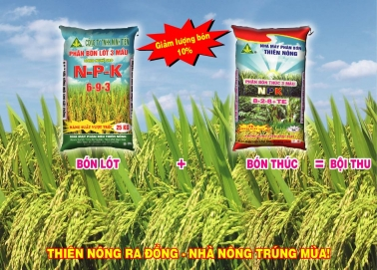
BÀI GIẢNG HOÁ HỌC 9
Bài 11.
PHÂN BÓN HOÁ HỌC

Slide 2
NỘI DUNG CHÍNH
Phân bón hoá học là gì?
1
Những loại phân bón thường dùng
2

Slide 3
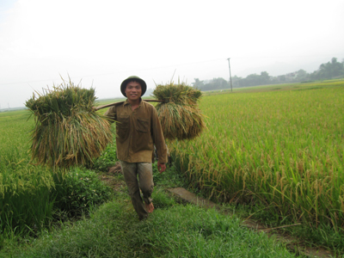
Những hình ảnh này nói lên điều gì?
Vậy những người nông dân này đã làm gì để tăng năng suất cây trồng?
Niềm vui của những người nông dân khi mùa màng bội thu.

Slide 4
PHÂN BÓN HOÁ HỌC

Slide 5
PHÂN BÓN HOÁ HỌC
Thế nào là phân bón hóa học?
Vậy có những loại phân bón hóa học thông thường nào?
I. Phân bón hóa học là gì? là những hóa chất có chứa các nguyên tố dinh dưỡng (P,N,K…), được bón cho cây trồng nhằm nâng cao năng suất.

Slide 6
PHÂN BÓN HOÁ HỌC
Phân bón hóa học là gì? Là những hóa chất có chứa các nguyên tố dinh dưỡng (P,N,K…), được bón cho cây trồng nhằm nâng cao năng suất.
II. Những phân bón hóa học thường dùng:
Phân bón đơn có đặc điểm gì?
1. Phân bón đơn: chỉ chứa một trong ba nguyên tố dinh dưỡng chính là đạm (N), lân (P), Kali (K).
2. Phân bón kép: có chứa hai hoặc ba nguyên tố dinh dưỡng N, P, K.
Phân bón kép có đặc điểm gì?
3. Phân bón vi lượng: cung cấp một lượng ít các nguyên tố Bo, kẽm, mangan….nhưng rất cần thiết cho cây trồng.
Phân bón vi lượng có đặc điểm gì?
Phân bón đơn, phân bón kép, phân vi lượng.

Slide 7
PHÂN BÓN HOÁ HỌC
Phân bón hóa học là gì? Là những hóa chất có chứa các nguyên tố dinh dưỡng (P,N,K…), được bón cho cây trồng nhằm nâng cao năng suất.
II. Những phân bón hóa học thường dùng:
1. Phân bón đơn: chỉ chứa một trong ba nguyên tố dinh dưỡng chính là đạm (N), lân (P), Kali (K).
2. Phân bón kép: có chứa hai hoặc ba nguyên tố dinh dưỡng N, P, K.
3. Phân bón vi lượng: cung cấp một lượng ít các nguyên tố Bo, kẽm, mangan….nhưng rất cần thiết cho cây trồng.

Slide 8
PHÂN BÓN HOÁ HỌC
- Phân bón đó có chứa nguyên tố dinh dưỡng cơ bản nào?
- Phân bón đó gồm những loại phân thông dụng nào?
- Phân bón đó có đặc điểm gì khi sử dụng? (ví dụ: tính tan trong nước…).
- Phân bón đó thường bón vào giai đoạn phát triển nào của cây lúa? Vì sao?
Bảng phân chia:
Nhóm I: Phân đạm; Nhóm II: Phân lân, phân kali Nhóm III: Phân bón kép; Nhóm IV: Phân vi lượng .

Slide 9
Một số mẹo vặt khi sử dụng sử dụng
phân bón hóa học
Chúng ta cần có những lưu ý gì
khi sử dụng
Phân bón hóa học?
- Không nên bón phân vào lúc trời nắng nóng, hoặc có mưa hoặc dự báo có mưa vì phân dễ bay hơi hoặc dễ bị rửa trôi.
- Không nên bón phân với hàm lượng lớn trong 1 lần bón và sát gốc cây (cây ăn quả, cây công nghiệp…) vì sẽ gây cháy lá, héo rễ non và lông hút.
- Không nên bón phân (NH₄)₂SO₄ trên đất chua vì nó sẽ làm tăng độ chua của đất.
- Nên bón lót phân lân hết định lượng trước khi gieo, trồng vì phân lân thường lâu tan, tồn tại lâu trong đất.
- Nên đọc kỉ các hướng dẫn sử dụng phân bón trước khi dùng hoặc hỏi các chuyên gia kĩ thuật nông nghiệp.

Slide 10
PHÂN BÓN HOÁ HỌC
Phân đạm(N):phân ure, amoni nitrat, amoni sùnat
I. Phân bón hóa học là gì?
Phân bón đơn
Phân lân(P): photphat tự nhiên, suppephotphat
Phân kali (K):KCl, K₂SO₄.
II. Những phân bón
hóa học thường dùng
Trộn hỗn hợp các loại phân bón đơn: NPK
Phân bón kép
Phân bón vi lượng cung cấp một lượng ít các nguyên tố Bo, kẽm, mangan….nhưng rất cần thiết cho cây trồng.
Phân tổng hợp trực tiếp:
-KNO₃ (kali và đạm)
-(NH₄)₂HPO₄ (đạm, lân)
Phân vi lượng

Slide 11
BÀI TẬP CỦNG CỐ
Bài tập 1: Có những loại phân bón hóa học: KCl, NH₄NO₃,NH₄Cl, (NH₄)₂SO₄, Ca₃(PO₄)₂, Ca(H₂PO₄)₂, (NH₄)₂HPO₄, KNO₃.
a. Hãy cho biết tên hóa học của những phân bón nói trên.
b. Hãy sắp xếp những phân bón này thành các nhóm phân bón đơn(đạm, lân, kali) và phân bón kép.
c. Trộn những phân bón nào với nhau ta được phân bón kép NPK?

Slide 12
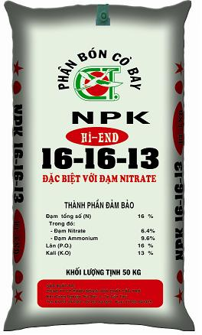
BÀI TẬP CỦNG CỐ
Bài tập 2:
Hãy cho biết phân bón hóa học này thuộc loại phân gì?
Các chỉ số
16 – 16 – 13
Nói lên điều gì?

Slide 13
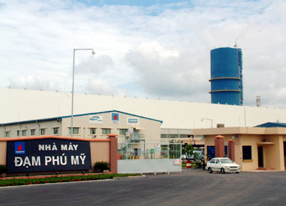
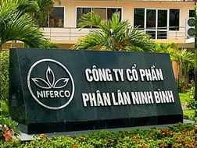
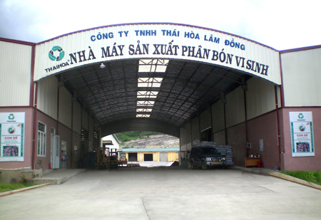
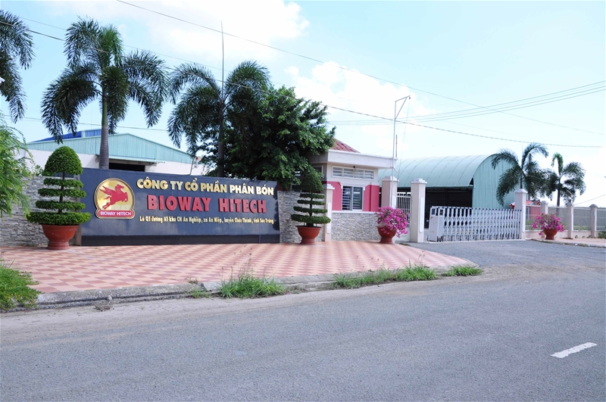
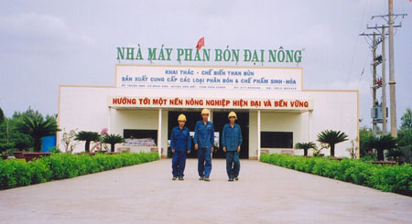
Kể tên một số nhà máy sản xuất phân
bón hóa học của nước ta?

Slide 14
BÀI TẬP CỦNG CỐ
Bài tập 2: Một người làm vườn đã dùng 500 g (NH₄)₂SO₄ để bón rau.
Nguyên tố dinh dưỡng nào có trong loại phân bón này?
Tính thành phần phần trăm của nguyên tố dinh dưỡng trong phân bón.
Tính khối lượng của nguyên tố dinh dưỡng bón cho ruộng rau.

Slide 15
DẶN DÒ
Học bài phân bón hóa học
Làm bài tập 2, 3 trang 39 SGK.
Chuẩn bị bài: mối quan hệ giữa các loại
hợp chất vô cơ.

Slide 16
CẢM ƠN CÁC EM
HẸN GẶP LẠI
9

